Slide 1
Магістерська кваліфікаційна робота на тему:
«Консолідація інформаційного ресурсу туристичних потоків в Україні»
студент групи КіН-14 Москалець Артем
Керівник: д.т.н., проф., Роїк О.М.

Slide 2
Постановка задачі:
Дослідити сутність процесу консолідації інформації та методи його побудови.
Провести проектування консолідованого інформаційного ресурсу.
Провести програмну реалізацію спроектованого консолідованого інформаційного ресурсу.

Slide 3
Мета, об’єкт, предмет:
Метою роботи є дослідження та розробка консолідованого інформаційного ресурсу туристичних потоків в Україні, як інструменту для керівників туристичних компаній для прийняття рішень щодо розвитку.
Об’єкт дослідження роботи – консолідований інформаційний ресурс туристичних потоків в Україні.
Предмет дослідження – сукупність теоретичних та практичних засад створення консолідованого ресурсу туристичних потоків в Україні.

Slide 4
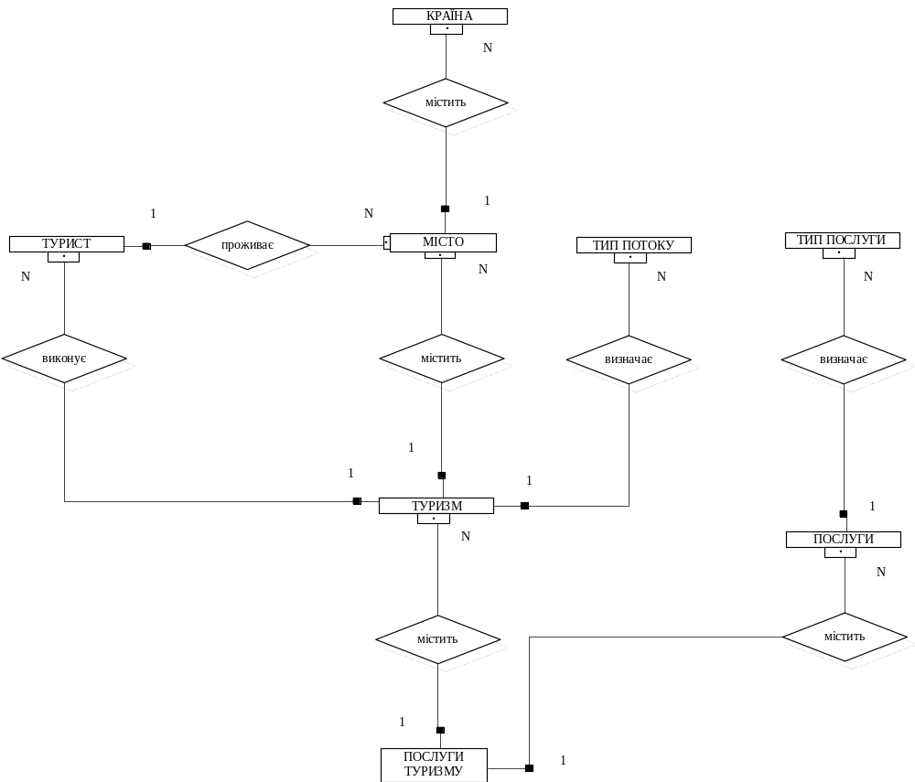
Розробка ER-моделі

Slide 5
Нормалізація
Проведено нормалізацію до третьої нормальної форми
КРАЇНА (<Код_Країни>, Країна);
МІСТО (<Код_Міста>, Місто, Код_Країни);
ТИП_ПОТОКУ (<Код_Типу_Потоку>, Тип_Потоку);
ТУРИСТ (<Код_Туриста>, ПІБ, Стать, Дата_Нар, Код_Країни);
ТУРИЗМ (<Код_Туризму>, Код_Міста_Від, Код_Міста_Приб, Дата_Від, Дата_Приб, Код_Типу_Потоку, Код_Туриста);
ТИП_ПОСЛУГИ (<Код_Типу_Послуги>, Тип_послуги);
ПОСЛУГИ (<Код_послуги>, Послуга, Код_Типу_Послуги);
ПОСЛУГИ_ТУРИЗМУ (<Код_послуги, Код_Туризму>, Кількість, Вартість);

Slide 6
Об’єкти консолідації
Рейтинг міст за кількістю від’їздів
Рейтинг міст за кількістю приїздів
Туристичні потоки за кількістю
Популярні послуги
Популярні типи послуг
Середня тривалість відвідування
Співвідношення туристів за статтю
Співвідношення туристів за віком
Популярні місяці відвідувань

Slide 7
Вибір технологій
Мова програмування PHP
СУБД MySQL
Програмний каркас YII Framework

Slide 8
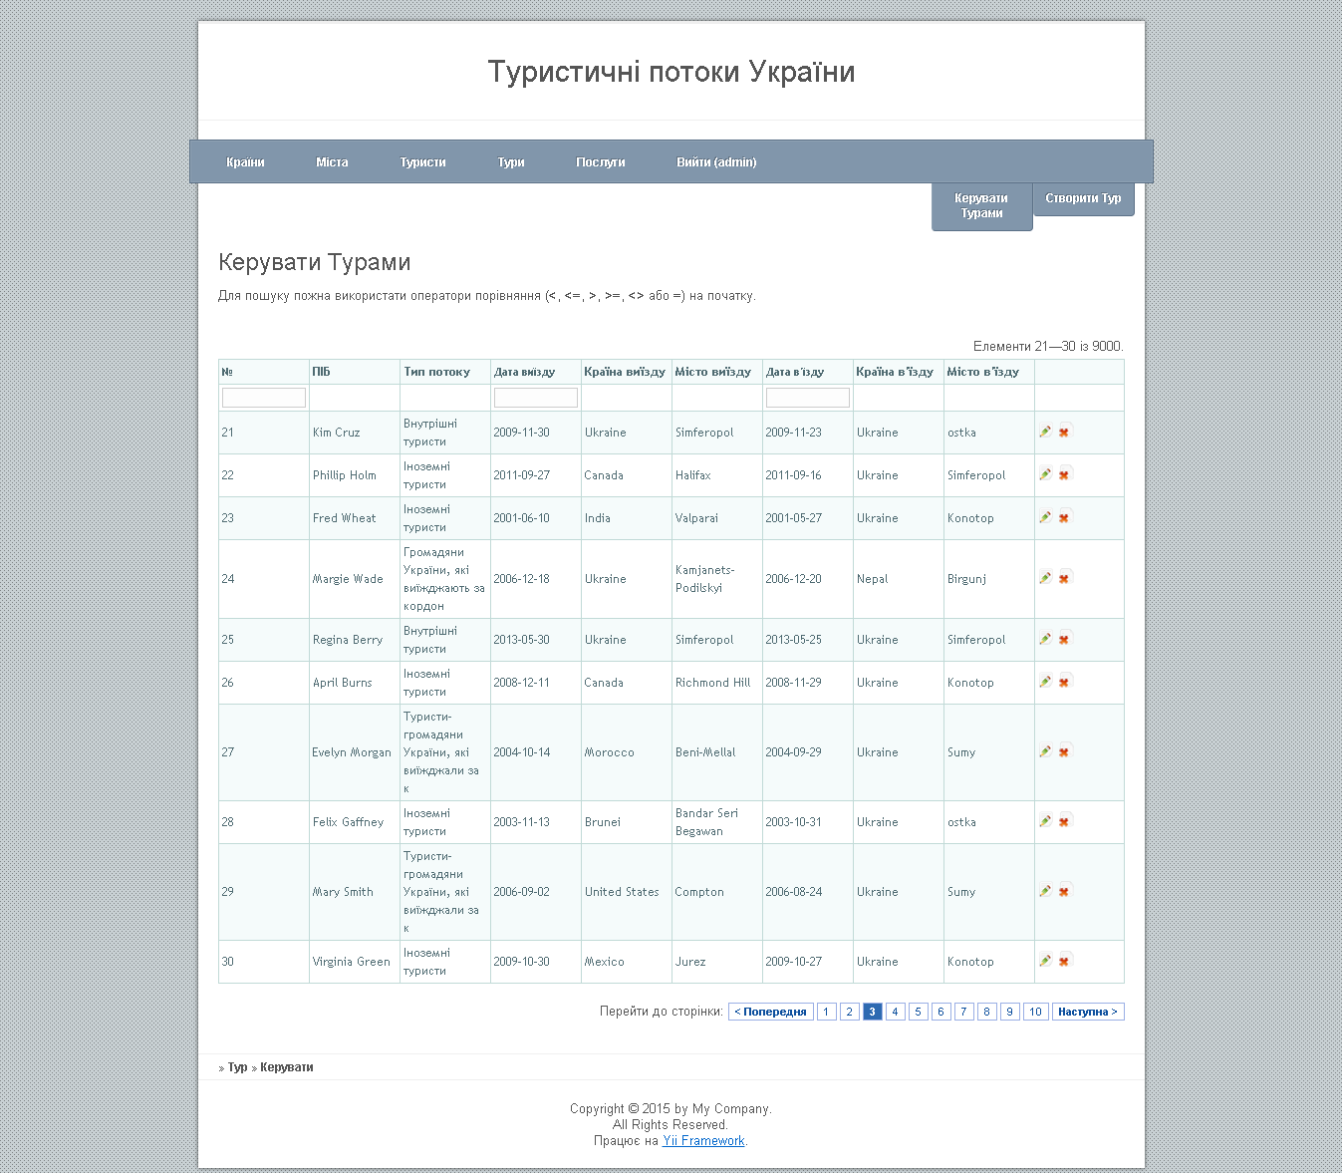
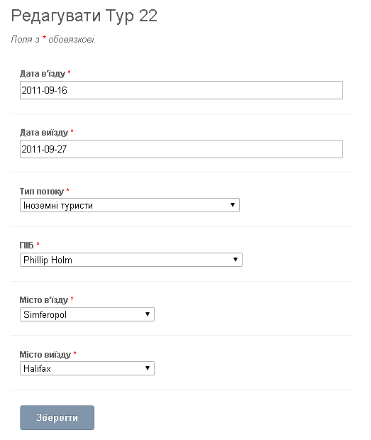
Зовнішній вигляд WEB-додатку

Slide 9
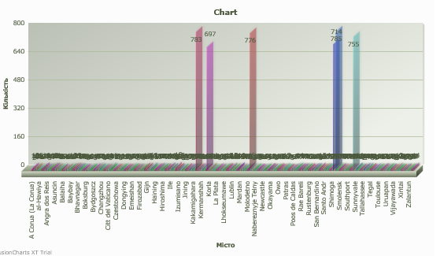
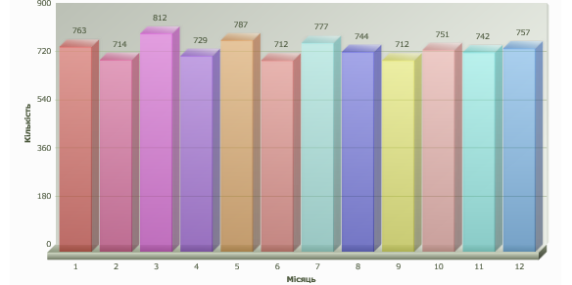
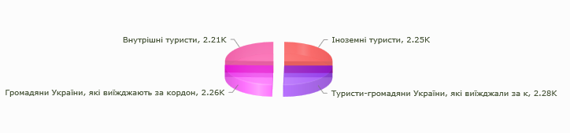
Аналіз даних КІР

Slide 10
Висновки
Розроблено консолідований інформаційний ресурс туристичних потоків в Україні.
Досліджено суть процесу консолідації інформації.
Проведений аналіз предметної області бази даних, визначені головні сутності, атрибути та зв’язки між ними. Здійснено моделювання даних предметної області. Розроблена ER-модель даних. Проведено декомпозицію та нормалізацію відношень до 3НФ.
Реалізовано спроектовану базу даних у програмному середовищі MySQL та мовою PHP. Проедено аналіз КІР на основі розроблених програмних інструментів.
Розраховано економічну цінність розробки та доведено її доцільність.

Slide 11
Дякую за увагу

